Slide 1
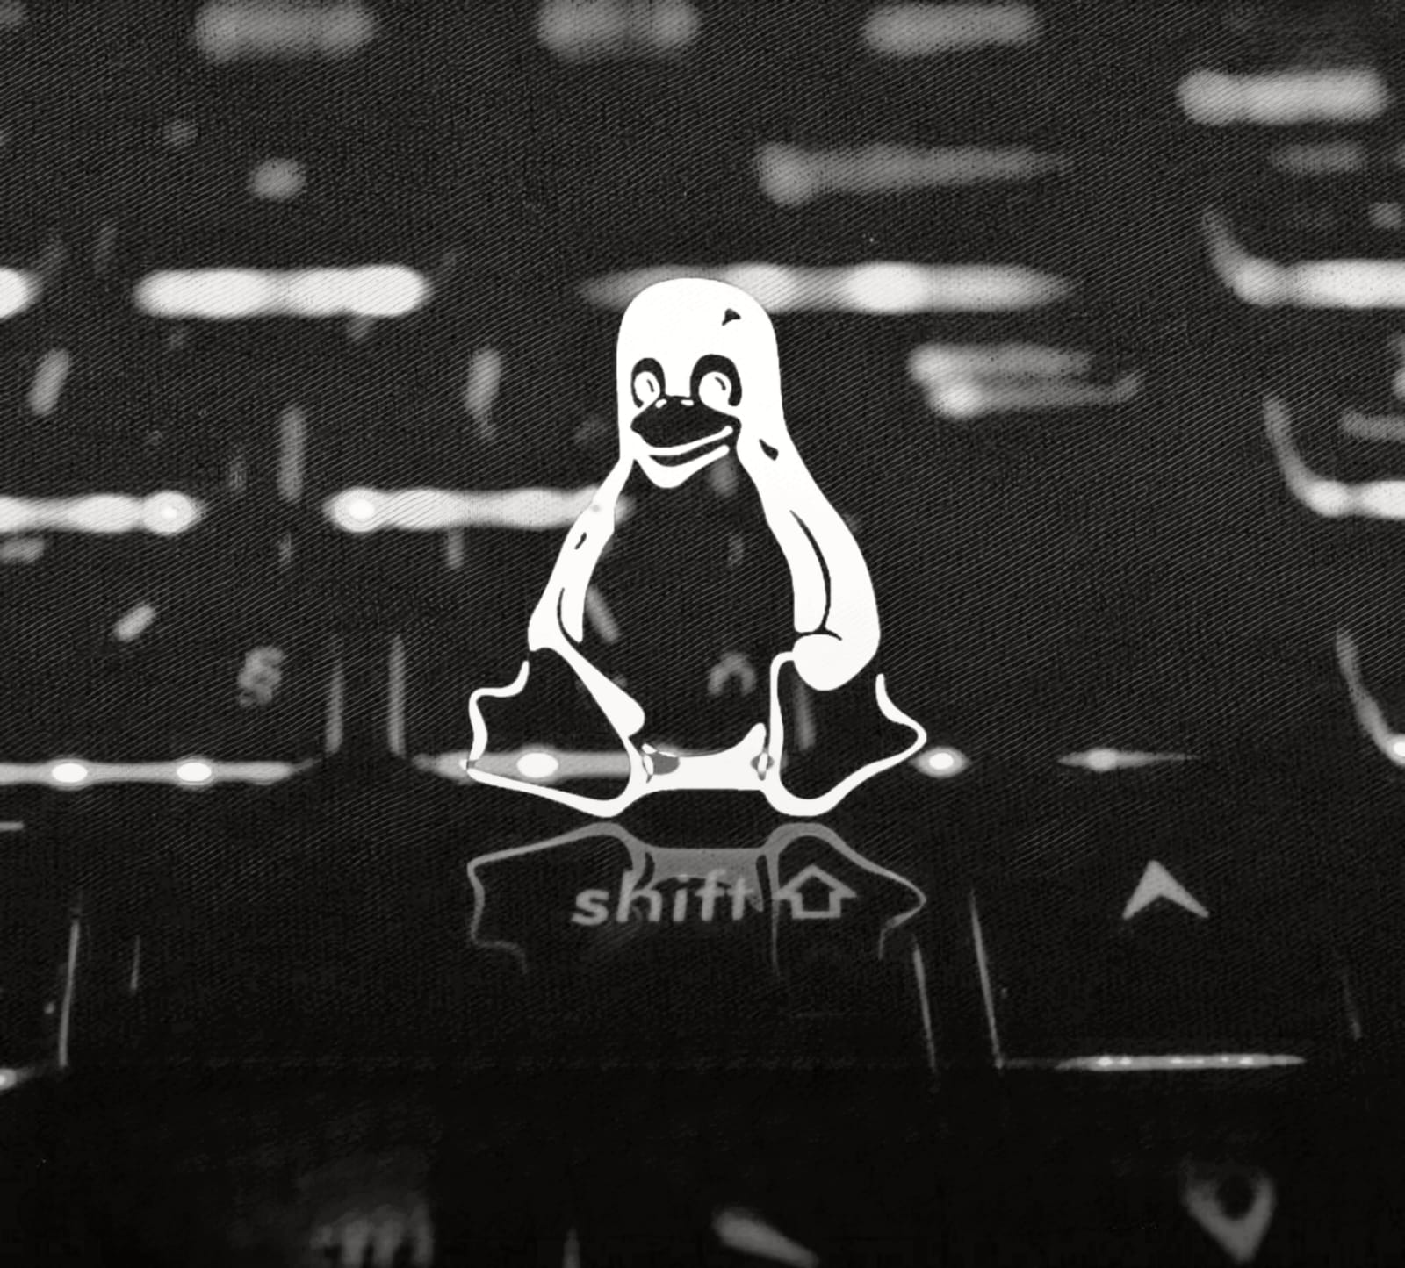
Выполнил:
GitHub
ИНДИВИДУАЛЬНЫЙ ПРОЕКТ
Тема: Основы администрирования Linux

Slide 2
Актуальность темы
Актуальность поднятой в статье темы - состоит в том, что в современных условиях цифровой эры любой организации, нацеленной на высокую производительность и эффективность необходимо непрерывно совершенствоваться в своих технологиях и квалификации персонала, которое, в свою очередь, требует исследования новых возможностей и потребностей рынка.

Slide 3
ОСНОВНЫЕ ОБЯЗАННОСТИ СИСТЕМНОГО АДМИНИСТРАТОРА
01
02
03
04
УПРАВЛЕНИЕ ДОСТУПОМ
МОНИТОРИНГ
ИСПРАВЛЕНИЕ ПРОБЛЕМ
ТУШЕНИЕ ПОЖАРОВ

Slide 4
ЕДИНИЦЫ ИЗМЕРЕНИЯ
Кбайт-(kb-), Мбайт-(mb-), гиб-(gib-) , Тбайт-(TB)
Используют степени 2

Slide 5
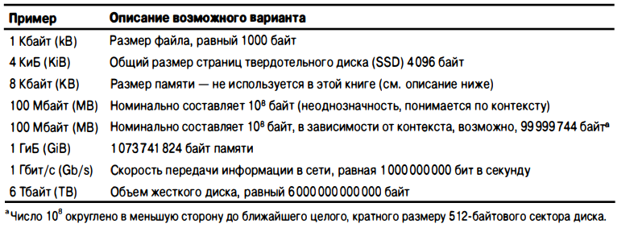
Примеры систем счисления

Slide 6
ДИСТРИБУТИВЫ LINUX
Существует множество разных дистрибутивов, самые известные из них приведены на фото в след. слайде

Slide 7
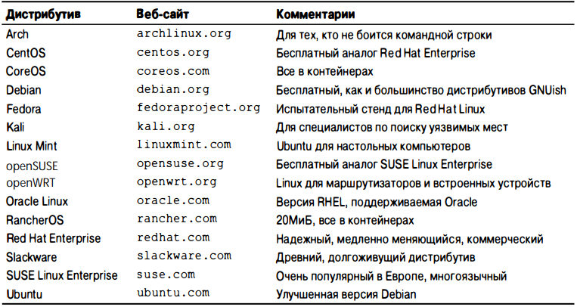

Slide 8

СОХРАНЕНИЕ АКТУАЛЬНОСТИ
Операционные системы, инструменты и методы их поддержки быстро меняются.Поэтому я советую вам ежедневно просматривать официальный сайт дистрибутивов.
.

Slide 9
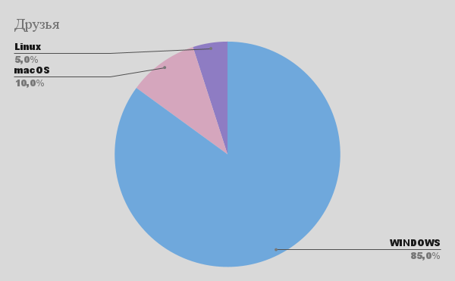
Что же по популярности линукс?
Для этого проекта я решил опросить 20 своих друзей, какой ОС (Операционной Системой) они пользуются.
Диаграмма показывающая ⇓это⇓
Данная диаграмма ⇒ показывает что люди больше предпочтут Windows или macOs чем страшный и ⇒ непонятный Linux в котором нужно тренить страшный CMD вместо аима в CS2. ⇒

Slide 10
ВЫВОД

Slide 11
50%
70%
Таким образом, мы видим, Linux почти не используется подростками, так как им более понятен интерфейс Windows или macOS,чем интерфейс системы Linux.
Возможно еще то, что они не знают как именно пользоваться командной строкой в операционной

Slide 12
В завершения я хотел бы сказать:
-Что если ты собираешься идти в будущем на такие профессии как «Системный Администратор», «Специалист по поиску уязвимых мест(например сайтов)» и так далее. То я не советую тебе бежать и удалять свою Windows или IOS и устанавливать Linux Ubuntu или Mint, так как они менее приспособлены к играм и другим программам для обычных юзеров которым просто стало интересно посмотреть что же это такое.-

Slide 13
Список литературы
1.Книга:Unix и Linux: руководство системного администратора, Эви Немет (2020 год)
2.Статья:Сенчило Д.В. Совершенствование системы администрирования в организации // Бизнес и дизайн ревю. 2023. № 1 (29). С. 34-42

